Slide 1
به نام مهربانترین
دمینگ ) ( PDCA ؟؟؟
استاد : مهندس حسین زاد

Slide 2
به منظور درک بهتر چرخه PDCA با ذکر یک مثال به تشریح آن می پردازیم، شما نیز می تواید با انتخاب مثال های مشابه و یا واقعیات موجود در محل کاز و زندگی خود چرخه PDCA را به مورد اجراء گذارید. چرخه PDCA۱ (یا ۲ PDSA) برای اولین بار در دهه ۱۹۳۰ از سوی والتر شوارت مطرح و بعدها توسط دبلیو. ادواردز دمینگ تبیین و ارائه شد. این مدل چهار چوبی برای بهبود فرآیند یا سیستم فراهم می کند. هرگاه نواحی قابل بهبود، شناسائی شود، این مدل می تواند به عنوان راهنمائی برای پروژه های قابل بهبود پروژه هائی خاص مورد استفاده قرار گیرد.

Slide 3
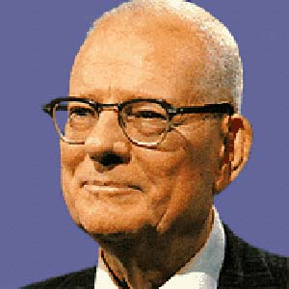
دكتر ويليام ادواردز دمينگ ‌ نخستين‌ آغازگر جدي‌ و نظريه‌ پرداز مديريت‌ نوين‌ جهان‌ بر اساس‌ مشاركت‌ تمامي‌ كاركنان‌ ،مديران‌ و مشتريان‌ يك‌ سازمان‌ است‌ كه‌ با مكتب‌ جديد خود تحولي‌ شگرف‌ پديد آورده‌ است‌ . مشاركت‌ وهمكاري‌ وي‌ با مديران‌ ژاپني‌ در توفيق‌ آنها براي‌ توليد يك‌ كيفيت‌ غبطه‌آور ، مورد تأييد و قبول‌ صاحبنظران‌جهان‌ پيشرفته‌ امروز است‌ . وي‌ متولد سال 1900 در منطقه‌ " آيووا " آمريكا است‌. داراي‌ مدرك‌ دكترا (PHD) دررشته‌ فيزيك‌ و رياضي‌ از دانشگاه‌ ييل‌ بود.دكتر دمينگ كه نظرياتش در دهه 1950 ميلادي چندان مورد توجه آمريكايي ها واقع نشد، در كشور ژاپن به گرمي پذيرفته و به تدريج راهبردهاي پيشنهادي وي براي بهبود كيفيت كالاهاي ژاپني، اين كشور را به يكي از كشورهاي پيشرفته و برتر اقتصاد جهاني تبديل نمود. اصول مورد نظر دمينگ در چرخه معروف وي به صورت زير قابل نمايش است.

Slide 4
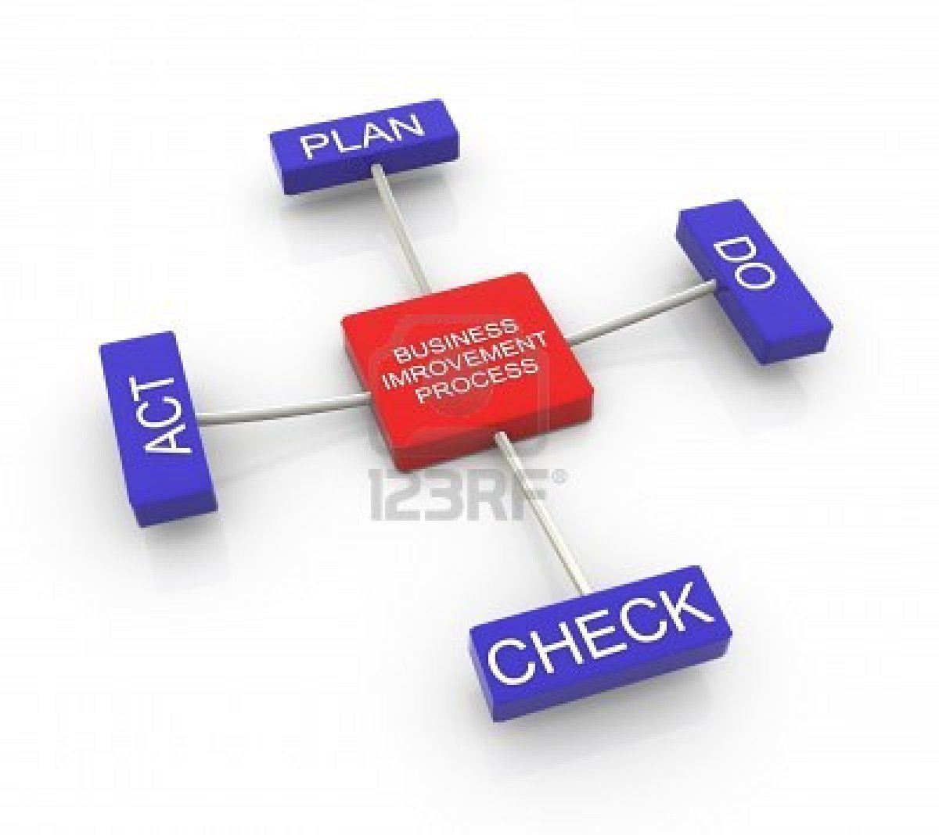
چرخه PDCA به نحوی طراحی شده است که بتواند به عنوان یک مدل پویا مورد استفاده قرار گیرد، بدین معنا که آخرین گام تکامل مرحله قبلی به منزله اولین گام مرحله بعدی خواهد بود. با وجود استمرار کیفیت بهبود، فرآیند می تواند همواره مورد تجزیه و تحلیل قرار گرفته و تغییرات آن مجدداً مورد آزمایش قرار گیرد. چرخه مداوم تغییر در نمودار زیر نشان داده شده است. با استفاده از آنچه که در یک تجربه PDCA به دست می آوریم، خواهیم توانست تجربیات پیچیده تری را آغاز کنیم.

Slide 5
اين روش شناسي چهار مرحله اي به عنوان فرآيندي تلقي مي شود كه فنون يا ابزار هفت گانه كيفيت را مورد استفاده فرار مي دهد. اين فرآيند با مرحله برنامه ريزي كه در آن وضعيت فعلي ، تجزيه و تحليل مي شود شروع مي گردد ، داده هاجمع آوري مي شوند و برنامه هايي براي بهبود تنظيم و تدوين مي گردد . مرحله انجام يا اجرا معمولا شامل بعضي از راه هاي آزمايشي يا مقدماتي است : مثلا بخش جزيي از يك فرآيند توليدي يا خدماتي يا گروه كوچكي از مشتريان يا ارباب رجوع . اين دوره آزمايشي در خلال مرحله مطالعه و بررسي به طور نقادانه ارزشيابي مي شود و مشكلات يا فرصت هاي ديگر مورد بررسي قرار مي گيرد . در مرحله نهايي سازمان اطمينان مي يابد كه بهبود كيفيت به عنوان شيوه اي استاندارد و مستمر پيش از شروع چرخه ( برنامه ريزي بعدي ) اجرا مي شود . بنابراين در فرآيند تاكيد بر بهبود مستمر با چرخه بسته است .

Slide 6
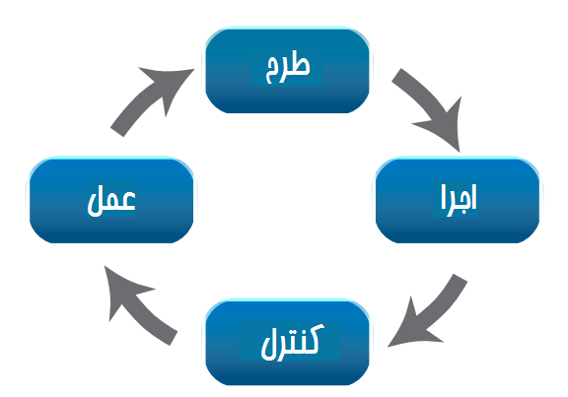

Slide 8
اکثر سیستم های مدیریت از چرخه بهبود مستمر دمینگ PDCA استفاده می کنند، به این ترتیب که بعد از تعیین خط مشی با استفاده از چرخه Plan,DO,Check,Act به معنای « برنامه ریزی ، اجرا ، کنترل ، اقدام اصلاحی» به اهداف از پیش تعیین شده خود می رسند .
در سیستم های پیچیده ، مسئولیت افراد به همراه یک برنامه ریزی زمان بندی شده به منظور اجرای فعالیت ها نیز تعیین می شود و علاوه بر آن ممیزی برای اجرای اقدامات اصلاحی نیز انجام می شود تا سازمان دارای بهبودی مستمر باشد.

Slide 9
برنامه ريزي(Plan ): تعيين اهداف و فرآيندهاي لازم جهت ارايه نتايج بر طبق خواسته هاي مشتري و خط مشي هاي سازمان اجرا
( DO)‍: اجراي فرآيندها بررسي
(Check): پايش و اندازه گيري فرآيندها و محصول بر طبق خط مشي ها ، اهداف و الزامات و يا خواسته هاي مربوط به محصول و گزارش دهي نتايج اقدام
(Action): انجام اقدامات جهت بهبود مداوم عملكرد فرآيند نكته قابل ذكر در اين چرخه آن است كه وضعيت موجود هميشه موضوع اصلي براي برنامه ريزي است.

Slide 10
۲) اجراء: تغییر یا تست را به مورد اجراء گذارید. (ترجیحاً در یک مقیاس کوچک). این اجراء مربوط به تغییری است که در مرحله ی برنامه در مورد آن تصمیم گرفته اید.

Slide 11
اجزاء تشکیل دهنده چرخه PDCA و مفهوم کلی آنها به شرح ذیل است:
۱) برنامه: عبارتست از تغییر یا آزمایشی که برای بهبود مد نظر دارید. در این مرحله آنچه را می خواهید بهبود یابد، تجزیه و تحلیل کرده و نواحی قابل بهبود را پیدا کنید. نخستین گام، انتخاب آن نواحی است که در اولویت برای بیشترین تلاش شما قرار دارد. برای تشخیص این نواحی قابل تغییر از فلوچارت یا چارت پارتو استفاده کنید.

Slide 12
۳) بررسی یا مطالعه:
نتایج آنچه یاد گرفته شد و آنچه اشتباه از آب درآمد. این مرحله یک مرحله حیاتی در چرخه PDCA است. پس از اجراء تغییرات در یک مدت کوتاه، شما باید تشخیص دهید که اجراء آن تغییر تا چه حد موثر بودهاست. آیا واقعاً به بهبود مورد نظر شما منجر شده است یا نه؟ باید متناسب با ارزیابی هائی که می توانید به وسیله آنها سطح بهبود را تنظیم کنید، تصمیم بگیرید. در این ارزیابی ها، استفاده از نمودارهای گردش کار می تواند مفید واقع شود.

Slide 13
۴) اقدام:
تغییرات را ثبت کنید و یا دوباره چرخه را آغاز کنید. پس از برنامه ریزی، اجراء و تنظیم تغییر، باید تصمیم بگیرید که آیا این تغییر ارزش استمرار دارد یا نه؟ در صورتی که اجرای این تغییر صرفاً به تلف کردن وقت شما می انجامد یا ادامه آن شما را با مشکل مواجه می سازد و یا در نهایت به بهبود نمی انجامد، ممکن است توقف تغییر را مد نظر قرار داده و یا تغییر جدیدی را برنامه ریزی کنید. ممکن است تصمیم بگیرید این تجربه (آزمایش) را به یک ناحیه متفاوت انتقال دهید و یا به تدریج بر پیچیدگی آن بیفزائید. بدین ترتیب شما به مرحله برنامه بر می گردید.

Slide 14
معرفي مدل هاي تعالي سازماني
مدل دمينگ:
برترين جايزه بهبود كيفيت در ژاپن، جايزه دمينگ است. اين جايزه در سال 1951، توسط انجمن مهندسان و دانشمندان ژاپن به پاس قدرداني از خدمات دكتر «ادوارد دمينگ» در كنترل كيفيت و تحت تأثير نظرات و عقايد وي طرح‌ريزي و پيشنهاد شد. اين جايزه از قديمي‌ترين جوايز كيفيت و بهره‌وري در سطح جهان است كه با توجه به تئوري‌هاي جديد مديريت و شرايط نوين اقتصادي، به منظور بهبود وضعيت صادرات كشور ژاپن از طريق بهبود كيفيت محصولات، ترويج كنترل كيفيت جامع (TQM) در بين صنايع، شناخت راهبردهاي موفقيت‌آميز در امر كيفيت و ارتقاي آگاهي درباره اهميت و روش‌هاي مديريت كيفيت شكل گرفت. هدف كيفيت از نظر دمينگ آن است كه «بايد تأمين‌كننده نيازهاي مشتريان براي حال و آينده باشد

Slide 15
مدل تعالي عملكرد بالدريج:
در سال 1978 و به دنبال مطالعات انجام شده در وزارت بازرگاني امريكا درباره علل توفيق ژاپن در مقايسه با امريكا، جايزه ملي كيفيت امريكا تهيه و با توجه به نقش «مالكوم بالدريج» در تهيه آن، به نام جايزه ملي كيفيت «مالكوم بالدريج» نام‌گذاري شد. معيارهاي مدل بالدريج بر مبناي يك سري ارزش‌هاي محوري و مفاهيم اساسي و در جهت تحقق آنها تنظيم شده است. اين ارزش‌ها عبارتند از: رهبري آرمانگرا، مشتري‌گرايي، يادگيري فردي و سازماني، ارزش‌گذاري به كاركنان و شركا، سرعت عمل و انعطاف‌پذيري، تمركز بر آينده، مديريت نواوري، مديريت برمبناي واقعيات، مسئوليت‌پذيري عمومي و شهروندي، تمركز بر نتايج و ايجاد ارزش و نگرش سيستمي. در مدل تعالي عملكرد بالدريج، 7 حوزه بررسي مي‌شود و هر حوزه به چند معيار تقسيم مي‌شود. در هر معيار نيز زمينه‌هاي ويژه‌اي مورد توجه قرار مي‌گيرد.

Slide 16
معیارهای جایزه دمینگ
عمده ترین مفاهیم کلیدی و ارزشی در جایزه دمینگ عبارتند از: مشتری گرایی، نگرش سیستمی، بهبود مستمر، مسئولیت پذیری عمومی، ایمنی و قابلیت اطمینان، کنترل فرایند آماری و فرایندگرایی. هر یک از معیارهای دهگانه دارای معیارهای فرعی است.

Slide 17
مدل تعالي عملكرد اروپايي:
در سال 1988، چهارده شركت بزرگ اروپايي در راستاي ايجاد جايزه‌اي در سطح اروپا در مورد اصول و چارچوبي در زمينه دستيابي به تعالي سازمان به توافق رسيدند كه به سرعت در سطح اروپا و ديگر كشورها مورد استقبال روزافزون قرار گرفت و در حال حاضر به رايج‌ترين مدل تبديل شده است و شامل موارد زير است: نتيجه‌گرايي، تمركز بر مشتري، رهبري و اتفاق نظر، مديريت براساس واقعيات و فرايندها، مشاركت و توسعه كاركنان، بهبود و نواوري و يادگيري مستمر، توسعه شراكت و مسئوليت‌هاي عمومي.

